Slide 1
Семейная гостиная «Игры, родившиеся на кухне»
Подготовила: Туманова М.В. воспитатель

Slide 2
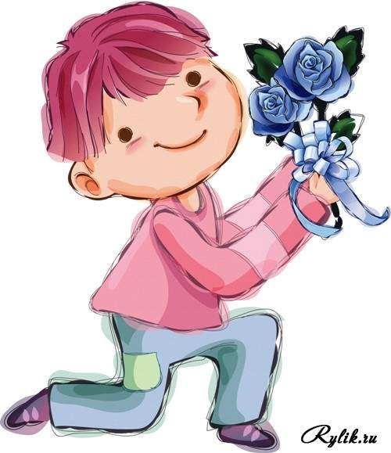
Цель: Повышение педагогической компетентности родителей. Задачи: 1.Привлечь внимание родителей к играм, способствующим развитию речи детей в домашних условиях. 2. Предоставить родителям практические рекомендации по использованию игр в условиях семьи, направленных на развитие речи и интеллектуальных способностей у детей.

Slide 3
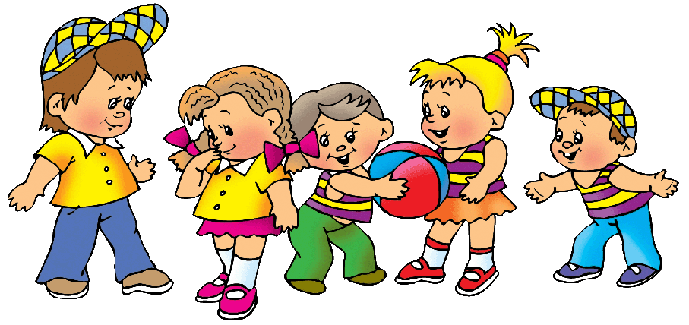
«Какая, какой, какое?» Упражняйте ребёнка в подборе прилагательных: сковорода... (сухая) сахар ... (сладкий) стакан... (чистый) посуда ...(чистая) слива ... (кислая) абрикос…(сладкий)
«Что сделал?» Назовите слово, а ребёнку предложите назвать действие. кастрюлю – принёс, салфетку – смял, скатерть – снял, стакан – унёс, поднос – поднёс.

Slide 4
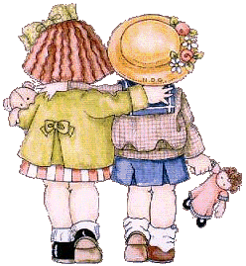
«Составь предложение из предложенных слов» Предложите ребёнку составить из перечисленных вами слов предложение, но вначале приведите пример, как можно составить предложение. стакан, сок (сок налили в стакан) свекла, салат, стол (на столе стоял свекольный салат) стол, скатерть; миска, слива, апельсин; капуста, суп, соль; доска, колбаса, миска. стол, суп.
«В названии какой посуды есть звук «С»?» Ребёнку предлагается оглядеться, если Вы находитесь с ним на кухне, или вспомнить, какая посуда есть на кухне, в названии которой есть звук «С» миска, маслёнка, солонка, стакан, сито, супница, салатница, кастрюля, соусница, сковородка.

Slide 5
Опыт с водой и яйцом
Выполните с ребенком следующий опыт. Приготовьте два стакана с водой, два яйца, четыре ложки поваренной соли. Один стакан наполните водой и опустите туда яйцо. Оно утонет. В другой стакан на половину налейте воды, положите туда четыре ложки соли и размешайте ее до растворения. Попросите ребенка опустить яйцо в этот стакан — яйцо будет плавать на поверхности
Переливание воды
Поставьте на стол бутылку с узким горлышком. Дайте ребенку воронку и кружку с водой. Он с удовольствием будет переливать воду из кружки в бутылку. Если в доме есть несколько воронок с разной шириной носика, предложите ребенку самому подобрать подходящую.

Slide 6
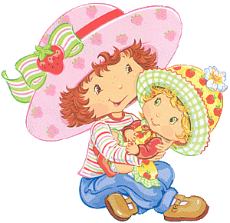
Самые простые счеты
Как научить ребенка устному счету? Смастерите ему счеты из макарон!
Для рамочки возьмите коробку из-под обуви. Проделайте по четыре отверстия с двух сторон. Проденьте в одну из них веревку и завяжите на ней узелок, чтобы она не могла выскочить из отверстия. Теперь наденьте на веревку десять рожков и закрепите ее в противоположном отверстии. Проделайте то же с другими веревками.
Рожки на самой верхней веревке означают единицы, на второй — десятки, на третьей — сотни и, наконец, на четвертой — тысячи. Объясните ребенку, что каждый рожок представляет одну единицу, сотню, десяток — в зависимости от веревки. Например, два рожка на второй веревке означают «20», три на третьей — «300». Так ребенок будет учиться счету.

Slide 7
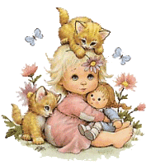
Охота на цифры
Цель игры — найти все цифры, которые можно увидеть на кухне. Здесь нет ограничений. Конечно, в первую очередь, будут замечены цифры на часах и на емкостях для измерения веса и объема продуктов. Сложнее вспомнить, что цифры есть и на упаковке с сухим завтраком. Можно поискать самое большое число на вашей кухне
Угадай на вкус
Нарежьте овощи и фрукты небольшими кусочками (яблоко, груша, слива, апельсин, киви, огурец, морковь, капуста, редис, репа). Положите их в тарелку. Предложите ребенку закрыть глаза и дайте ему разжевать дольку овоща или фрукта. Пусть ответит, какой был вкус (кислый, сладкий, горький, соленый), и назовет овощ или фрукт, который он съел.

Slide 8
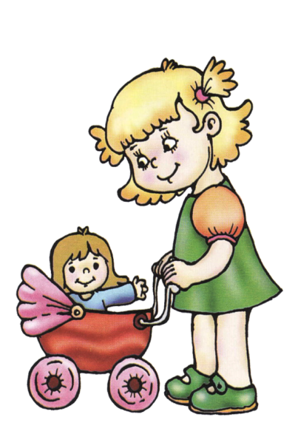
Отгадай предметы
Выберите любой предмет на кухне, кратко охарактеризуйте его и предложите ребенку отгадать, что вы задумали. Для младших подберите вещи попроще. Например, вы загадали стол. Опишите его так: «Я думаю о чем-то плоском и широком, ты встречаешься с этим предметом за завтраком, обедом и ужином». Если ребенок предпочитает загадки на смекалку, то опишите стол по-другому: «У этого предмета четыре ноги, но ходить он не умеет».
Далее ребенок сам загадывает что-нибудь, и тут уже вы пробуете «опознать» предмет по нескольким скудным описаниям. Можно описывать не только внешний вид предмета, но и его функцию. Например: «Эта вещь очень пригодилась бы нам на необитаемом острове. Она бы привлекла внимание проплывающих пароходов». Что же это? Ответ: чайник со свистком!

Slide 9
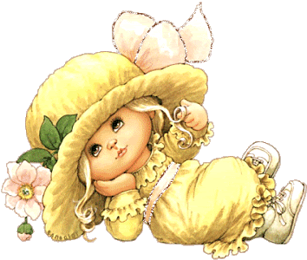
Спрятанная фасолина
Дайте ребенку солонку, перечницу и одну фасолину. По правилам игры вы ни в коем случае не должны смотреть, что делает ребенок. Он зарывает фасолину в соль или в перец, потом говорит: «Готово!» — а вы угадываете, где спрятана фасолина.
Можно прятать любые небольшие предметы в левом и правом кулаке и поочередно угадывать, в каком именно.
Соль и перец
Смешайте немного соли и перца. Затем попросите ребенка отделить ложкой соль от перца. Конечно, эти попытки не принесут никакого результата. Секрет же вот в чем. Нужно потереть ложку о свитер, желательно сделанный из искусственной шерсти или волокна, а затем подержать ее над смесью. За счет статического электричества на ложке перец, как очень легкий, поднимется, и таким образом отделится от соли. Тем самым вы просто и эффективно демонстрируете опыт со статическим электричеством. Для маленьких детей — это волшебство!

Slide 10
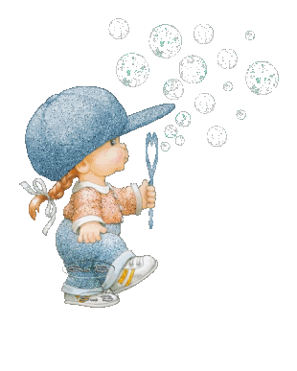
Собери слово
Если у вас в доме есть доска с магнитными буквами, то знайте, что эти буквы замечательно примагничиваются к холодильнику. Читать на фоне белой стенки холодильника настоящее удовольствие! Пусть ребенок самостоятельно собирает слова, пока вы готовите обед.
Кухонная песочница
Дома можно сделать песочницу из любой жесткой коробки, наполнив ее рисом или высушенной в духовке кофейной гущей. Песочница послужит для дальнейших игр.

Slide 11
Что это?
Что сегодня на обед? Пусть дети догадаются сами! По правилам игры они могут задавать вам вопросы, на которые отвечать нужно только «да» или «нет». Например, нельзя спросить о продукте: «Какой он формы?» или «Какого он цвета?», но можно спросить: «Он круглый?» или «Он белый?» И так до тех пор, пока не будет найден правильный ответ.
Игры с щипцами
Вам понадобятся щипцы для сахара. Пусть дети попробуют с их помощью передать друг другу какой-нибудь небольшой предмет: игрушку, маленькую баночку, крышечку от пластиковой бутылки, сырую макаронину или рисинку.

Slide 12
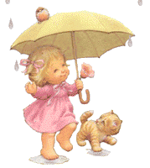
Опыты с соломинкой
Наполните водой какую-нибудь емкость. Пусть ребенок опустит (вертикально) соломинку в воду так, чтобы вода поднялась в нее. Потом, закрыв пальцем верхнее отверстие соломинки, юный химик принесет пробу воды в одну из ячеек для заморозки льда. Таким же образом можно взять пробу сока, чая, молока, смешать две жидкости и посмотреть, как изменится цвет.
Можно поиграть и в такую игру. Засеките время (установите таймер или следите по часам), и пусть ребенок перельет соломинкой воду из одной чашки в другую за три минуты (соломинкой надо пользоваться так же, как при проведении «химических опытов»).
По желанию соломинка превратится в подзорную трубу, а дети — в путешественников. Пусть они внимательно рассмотрят через соломинку все предметы, какие есть на кухне, представляя себе, что они смотрят на них издалека, и холодильник на самом деле покажется им величиной с дом.

Slide 13
Спасибо за внимание!

